Slide 1
学科竞赛编程
C++
NOI
IOI
教研研究院
NOIP

Slide 2
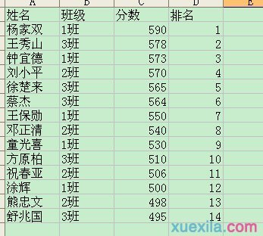
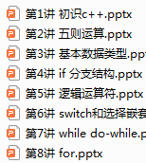
认识排序
排序又称“分类"。按关键字大小递增或递减的次序,对文件中的全部记录重新排列的过程。
排序是计算机程序设计中的种重要运算。分内部排序和外部排序两大类。内部排序中常用的
方法有选择排序、冒泡排序、插入排序、哈希排序、快速排序、归并排序等。又称分类。
2. 排序在生活中的例子
1
1
2
PART ONE
一学期成绩排序
文件按名称排序

Slide 3

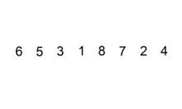
选择排序
基本思想 
1
每一趙从待排序的数据元素中选出最小(或最大)的一个元素,顺序放在待排序的数列的最前面,直到全部待排序的数据元素排完。
动画演示 
PART ONE

Slide 4


选择排序的过程
【问题描述】将49,38,65,97,76,13,27,49 依据选择排序的思想从小到大排序。
【样例输出】13 27 38 49 49 65 76 97
【过程分析】
1
PART ONE
第二步:选出剩下7个数中最小数字和第2个数字交换位置。

Slide 5



第三步: 选出剩下6个数中最小数字和第3个数字交换位置
1
第四步:选出剩下5个数中最小数字和第4个数字交换位置
PART ONE
第五步:选出剩下4个数中最小数字和第5个数字交换位置

Slide 6


第六步: 选出剩下3个数中最小数字和第6个数字交换位置。
第七个:选出剩下2个数中最小数字和第7个数字交换位置,最后一个数字已经 是最大的数字了,这样得到了排列好的数字列
1
使用选择排序顺序输出.
【可题描述】
输入n个整数,将n个数按从小到大的顺序输出(n<=10000)。
【样例输入】
8
49 38 65 97 76 13 27 49
【样例输出】
13 27 38 49 49 65 76 97
PART ONE
选择排序的应用

Slide 7
【问题分析】
(1) 读入数据存放在a数组中。
(2) 在a[1]~a[n]中选择值最小的元素,与第1位置元素进行交换,则把最小值元素
放入a[1]中
(3) 在a[2]~a[n]中选择值最小的元素,与第2位置元素进行交换,则把最小元素
放入a[2]中
(4) 直到第n-1个元素与第n个元素比较排序为止
1
PART ONE

Slide 8
完整代码
#include <iostream〉
using namespace std;
const int MAXN= 10001;
int main(){
int n, k, i,j;
int a[MAXN];
cin>>n;
for(i=0;i<n;i++)
cin > a[i];
for(i=0;i<n;i++){
k=i;
for(j=i+1;j<n;j++){
if(a[j]<a[k])
k=j;
}
if(k!=i)
swap(a[i],a[k]);
}
for(i=0;i<n;i++)
cou<< a[i]<<” ”;
return 0;
}
1
PART ONE

Slide 9
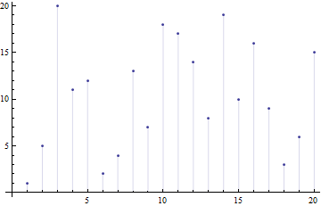
冒泡排序
基本思想 
从无序序列头部开始,相邻元素进行两两比较,根据大小交换位置,直到最后将最大(小)的数据元素交换到了无序队列的队尾,从而成为有序序列的部分;下一次继续这个过程,直到所有数据元素都排好序。
1
动画演示 
PART ONE

Slide 10
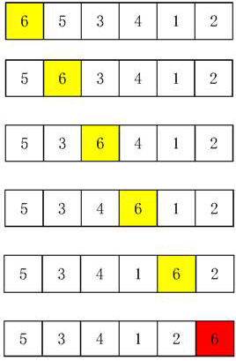
2. 冒泡排序的过程
(1)比较相的元素。如果第一个比第二个大(小),就交換他们门两个
(2)对每一对相邻元素做同样的工作,从开始第一对到结尾的最后一 对。这步做完后,最后的元素会是最大(小)的数
(3)针对所有的元素重复以上的步骤,除了最后已经选出的元素(有序)。
(4)持续每次对越来越少的元素(无序元素)重复上面的步骤,直到没有任何一对数字需要比较,则序列最终有序。
3. 冒泡排序的过程图示
【问题描述】使用冒泡排序的方法将数列6,5,3,4,1,2从小到大排序。
【样例输出】123456
1
第一步 : 把6个数中最大的数字放到第6个方格的位置上。
PART ONE

Slide 11
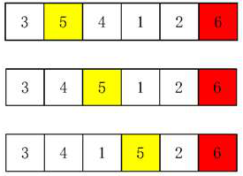

第二步:把剩下5个数中最大的数字放在第5个方格的位置上。
1
第三步:把剩下4个数中最大的数字放在第4个方格的位置上。
3 | 4 | 1 | 2 | 5 | 6
3 | 1 | 4 | 2 | 5 | 6
PART ONE
3 | 1 | 2 | 4 | 5 | 6

Slide 12
第四步:把剩下3个数中最大的数字放在第3个方格的位置上。
1 | 3 | 2 | 4 | 5 | 6
1 | 2 | 3 | 4 | 5 | 6
1
第五步: 把剩下2个数中较大的数字放在第2个方格的位置上。
1 | 2 | 3 | 4 | 5 | 6
4. 冒泡排序应用
使用冒泡排序顺序输出。
【问题描述】
输入n个整数,将n个数按从小到大的顺序输出(n<=10000)。
【样例输入】
6
6 5 3 4 1 2
【样例输出】
1 2 3 4 5 6
PART ONE

Slide 13
【问题分析】
具体的实现步骤:
(1)读入数据存放在a数组中。
(2)比较相邻的前后两个数据,如果前面数据大于后面的数据,就将两个数据交换。
(3)对数组的第0个数据到n-1个数据进行一次遍历后,最大的一个数据就”冒"到数组
第n-1个位置
(4)重复前面第二步,直到排序完成。
1
【算法设计】
#include <iostream>
using namespace std;
const int MAXN =1001;
int main( ){
int n,k,i,j;
int a[MAXN];
cin>>n;
for(i=0;i<n;i++){
cin>>a[i];
}
PART ONE

Slide 14
for(j=n-1;i>=1;i--){
for(j=0;j<i;j++)
if(a[j]>a[j+1])
swap(a[j], a[j+1]);
}
}
for(i =0;i< n;i++){
cout < a[i]<<” ”;
}
return 0;
}
1
PART ONE
4 . 改进的冒泡排序
在使用冒泡排序的题目中,有好多时候不需要n-1趟就可以完成排序,例1,5,2,
3,4,6,这个题目中只要在移动5这个数字就可以。所以,能否对冒泡排序代码进行
优化呢?
【过程分析】
在使用冒泡方法进行排序的时候,我们依然需要使用之前的代码;只需要在这段代码之中加入是否已经进行了数据的交換的判断代码即可。

Slide 15
完整代码
#include <iostream>
using namespace std;
const int MAXN =1001;
int main( ){
int n,k,i,j;
bool flag;
int a[MAXN];
cin>>n;
for(i=0;i<n;i++)
cin>>a[i];
for(i=n-1;i>=1;i--){
flag=true; //判断是否有交换
for(j=0;j<i;j++){
if(a[j]>a[j+1]){
swap(a[j], a[j+1]);
flag=false;//有交换
}
}
if(flag) break;
}
for(i =0;i< n;i++)
cout < a[i]<<” ”;
return 0;
}
1
PART ONE

Slide 16

F u t u r e X 科 学 教 育 - 创 新 课 程
像科学家一样思考
像工程师一样解决问题

